Slide 1
PROBLEMI U PARTNERSKOJ KOMUNIKACIJI
Mia Župan

Slide 2
„to nije ono na što sam mislila…” „ona nikada ne kaže što misli…” „ on je gluh, nikada ne sluša što ja govorim…”
Vode do frustracije, produbljivanja problema i daljnjeg pogoršanja međusobne komunikacije
U težim slučajevima:
najobičnija komunikacija =„borbeno polje”
riječi =„oružje„

Slide 3
Dvosmislenost i indirektnost
Svakodnevne zajedničke odluke parova olakšava jasna i precizna komunikacija.
Preopširno opisivanje, okolišanje, gubljenje u detaljima, izbjegavanje poante razgovora– pod pretpostavkom da drugi partner razumije što je on/ona pokušao/la reći.
Aludiranje, korištenje „privatnog jezika”:
- uspješno - kada par dobro funkcionira
- neuspješno - kada su odnosi zategnuti (produbljuje nerazumijevanje).
Primjer:
Ona (želi izaći van i obilježiti godišnjicu veze): Što misliš o tome kada bi večeras izašli van?
On (ne shvaća skrivenu poruku): Ne da mi se danas, umoran sam.

Slide 4
Obrambeni stav
Strah od odbacivanja zbog iznošenja osobnog mišljenja ili strah od postavljanja zahtjeva pred drugog partnera
- povećava obrambeni stav u komunikaciji
- otežava dešifriranje skrivenih poruka
Primjer:
On: Hoćemo li ići u posjet mojoj majci ovaj vikend? umjesto: Volio bi da odemo mojoj majci u posjet ovaj vikend.”
Ona: Ne vjerujem, imam puno posla!

Slide 5
Propuštanje poruke
Kvalitetna komunikacija uključuje razumijevanje onoga što je stvarno rečeno
Razlike:
sretni u braku/vezama – uspješniji u dekodiranju poruke partnera
nesretni u braku/vezi – manje uspješni u odnosu na partnera, jednako uspješni u dekodiranju poruka drugih
Nejasan i indirektan način komunikacije
Donošenje krivog zaključka
Ignoriranje rečenog
Propuštanje stvarne poruke

Slide 6
Monolog, prekidanje i tiho slušanje
Proizašli iz razlika u tempiranju, pauzi u govoru i nedostatku popratnih verbalnih/neverbalnih signala u slušanju ( kimanje glavom, potvrđivanje,…)
prekratka pauza = monolog
muškarci vs. žene/manje koriste signale
gestikulacija/signali = značenje „slušam”, „stalo mi je do toga što pričaš”
Primjer:
Osobe koje prave veću pauzu između rečenica mogu se osjećati prekinuto od druge osobe kojoj se takva pauza čini duga

Slide 7
Slijepe/gluhe točke u komunikaciji
Jedan od partnera mentalno ne registrira što druga strana želi reći riječima, gestama i sl.
Uzrok - neosjetljivost drugog partnera, češće hipersenzitivnost i obrambenost.
Partner se „isključuje” kada nešto ne želi čuti
Cilj - zaštiti se, spriječiti razgovor o osjetljivim temama

Slide 8
Njezino društvo: cijeni se ljubaznost , diskretno uključivanje u komunikaciju…
Razlike proizašle iz drugačijih stilova komunikacije:
ONA
- žali se da ju on ne sluša
- postavlja pitanje i prije nego ona da odgovor
- u njegovom društvu svi govore i prekidaju je
- osjeća se nelagodno
-zaključuje da ju ne vole
ON
- žali se da je tiha u njegovom društvu
- zna da inače nije tiha sa svojim društvom
- zaključuje da ne voli njegove prijatelje
Njegovo društvo: govori se paralelno, upada se u riječ, prekida sugovornika…

Slide 9
Postavljanje pitanja
problem - postavljanje previše pitanja ili krivih pitanja
problem „zašto?” pitanja – izazivaju obrambeni stav
razlike u odgoju - obitelji u kojima se često traže i pružaju objašnjenja, nasuprot obiteljima u kojima se pitanja rijetko postavljaju

Slide 10
Razlike među spolovima
ŽENE:
veću tendenciju postavljanju pitanja
češće koriste verbalne i neverbalne signale slušanja-kao znak obraćanja pažnje
sklonije „tihom protest”
u razgovoru češće koriste zamjenicu ti ili mi – davanje priznanja drugom govorniku, osjećaju jedinstva

Slide 11
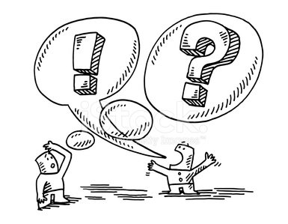
MUŠKARCI:
manje postavljanju osobnih pitanja
rijetko koriste znakove slušanja - najčešće kao znak odobravanja
skloniji prekidati komunikaciju sugovornika
češće uopće ne daju odgovor ili priznanje nakon govora svog partnera ili ga daju odgođeno na kraju uz minimalni intenzitet entuzijazma
skloniji su izazvati ili raspraviti izjave partnera
skloniji su češće iznositi mišljenje ili činjenice

Slide 12

Razlike u odrastanju
Svijet djevojčica:
održavanje prijateljstva i bliskosti kroz razgovor
razgovor = učvršćuje prijateljstvo
povjeravanje osjećaja
u komunikaciji uče raspraviti problem bez da ih se percipira kao„zločeste”
manje vršnjačke grupe; ravnopravnost članova

Slide 13
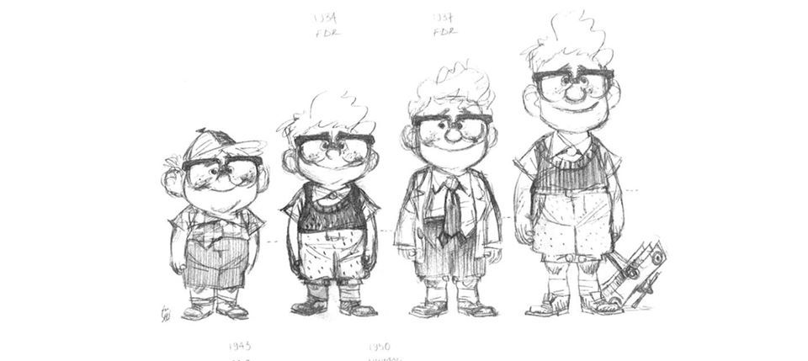
Svijet dječaka:
druženje u većim vršnjačkim grupama
hijerarhija unutar grupe
borba za status, dominaciju, pažnju grupe
sadržaj komunikacije: naređivanje, zadirkivanje, ruganje
argumentirano komentiranje
razgovor sredstvo za status u grupi

Slide 14
Različito značenje komunikacije
Razlike u spolu:
Ž - razgovor = pružanje potpora, podrška
M - razgovor = donošenje praktičnih i konkretnih rješenja
Različita očekivanja frustracije i razočarenja
Ž: „The marriage is working as long as we can talk about it”
M: „The marriage is not working as long as we keep talking about it”
Različiti stilovi komunikacije su naučeni i mogu se odučiti i sinkronizirati među partnerima

Slide 15
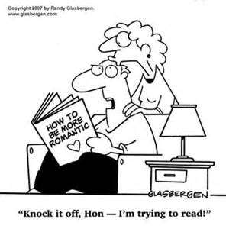

Slide 16
Literatura: Beck, A. T. (1989). Love is never enough. New York: Harper & Row, Publishers, Inc. – 5. poglavlje

